Slide 1

CHÀO MỪNG CÁC THẦY CÔ
DỰ MÔN
TOÁN LỚP 4

Slide 2

KHỞI ĐỘNG

Slide 3









9000 – 4000 x 2 = ?
A : 10000
B : 1000
C : 2000
D : 20000
A B C D

Slide 4
6000 + 2000 – 4000 = ?
A : 4000
B : 5000
C : 3000
D : 6000
A B C D

Slide 5



KHÁM PHÁ

Slide 6
Lan có 3 quyển vở, mẹ cho Lan thêm … quyển vở. Lan có tất cả … quyển vở ?
Có | Thêm | Có tất cả
3 3 3 . . . 3
1
3 + 1
2
3 + 2
3
3 + 3
. . .
. . .
a
3 + a
3 + a là biểu thức có chứa một chữ

Slide 7

Trong các biểu thức sau
Biểu thức nào là biểu thức có chứa một chữ?
m + n : 2
342 – (53 - p)
b : 3
a - 56
78 – x + 12
67 – 3 x 5

Slide 8

+ Nếu a = 1 thì 3 + a =
?
3 + 1 = 4
4 là một giá trị của biểu thức 3 + a
3 + 2 = 5
+ Nếu a = 2 thì 3 + a =
?
5 là một giá trị của biểu thức 3 + a
3 + 3 = 6
+ Nếu a = 3 thì 3 + a =
?
6 là một giá trị của biểu thức 3 + a

Slide 9

* Muốn tính giá trị của biểu thức 3 + a ta làm như thế nào ?
Ta thay số vào chữ a rồi thực hiện tính.
* Mỗi lần thay số vào chữ ta tính được gì ?
Mỗi lần thay số vào chữ ta tính được một giá trị của biểu thức 3+a

Slide 10

Muốn tính giá trị của biểu thức có chứa một chữ ta làm thế nào?
Nêu một ví dụ về biểu thức có chứa một chữ

Slide 11
Kết luận Ta chỉ việc thay số vào chữ để tính giá trị của biểu thức

Slide 12
Thực hành

Slide 13
Tính giá trị của biểu thức ( theo mẫu )
1
a) 6 – b với b = 4
Mẫu: Nếu b = 4 thì 6 – b = 6 – 4 = 2
b) 115 – c với c = 7
+ Nếu c = 7 thì 115 – c = 115 – 7 = 108
c) a + 80 với a = 15
+ Nếu a = 15 thì a + 80 = 15 + 80 = 95

Slide 14
Viết vào ô trống ( theo mẫu )
2
a/
x | 8 | 30 | 100
125 + x
125 + 8
125 +30
125 + 100
= 133
= 155
= 225
b/
y | 200 | 960 | 1350
y - 20
200 - 20
960 - 20
1350 - 20
= 180
= 940
= 1330

Slide 15
3. a) Tính giá trị của biểu thức 250 + m với: m = 10; m = 0; m = 80; m = 30
* với: m = 10
Nếu m = 10 thì 250 + 10 = 260
* Với m = 10
Nếu m = 10 thì 250 + m = 250 + 10 = ...
* với: m = 0
Nếu m = 0 thì 250 + 0 = 250
* với: m = 80
Nếu m = 80 thì 250 + 80 = 330
* với: m = 30
Nếu m = 30 thì 250 + 30 = 280

Slide 16








TRÒ CHƠI
HÁI TÁO

Slide 17

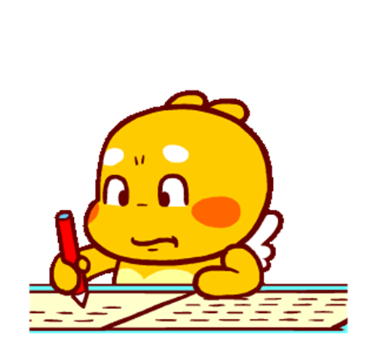

Câu 1
a + 56 = ( với a = 26)
82

Slide 18

Câu 2
237- x = (với x = 100)
137

Slide 19
Câu 3
100 : n +40 = ( với n = 5)
60

Slide 20
Câu 4
125 – d = ( với d = 75)
50

Slide 21
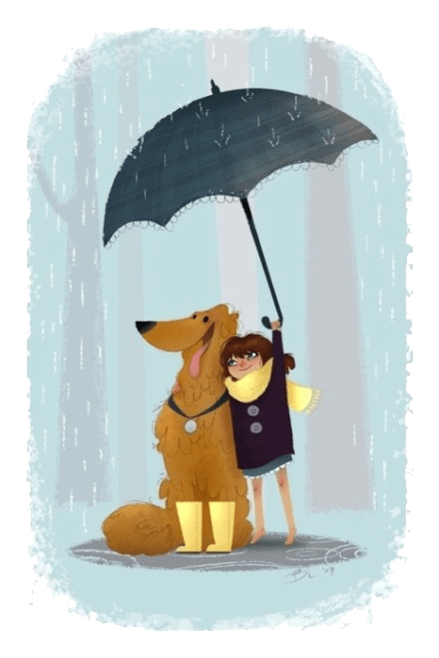
Câu 5
60 – b = ( với b = 30 )
30

Slide 22
Câu 6
37 x y = ( với y =2)
74

Slide 23

KIẾN THỨC CẦN NHỚ
Mỗi lần thay chữ bằng số vào biểu thức chứa một chữ ta tính được một giá trị của biểu thức đó.

Slide 24
Mẹ hái được 30 mớ rau. Giá tiền mỗi mớ rau là…. Hỏi mẹ thu được bao nhiêu tiền.
Hãy viết biểu thức có chứa một chữ?
b. Nếu mỗi mớ là 2000 đồng thì mẹ thu được bao nhiêu tiền?

